Slide 1
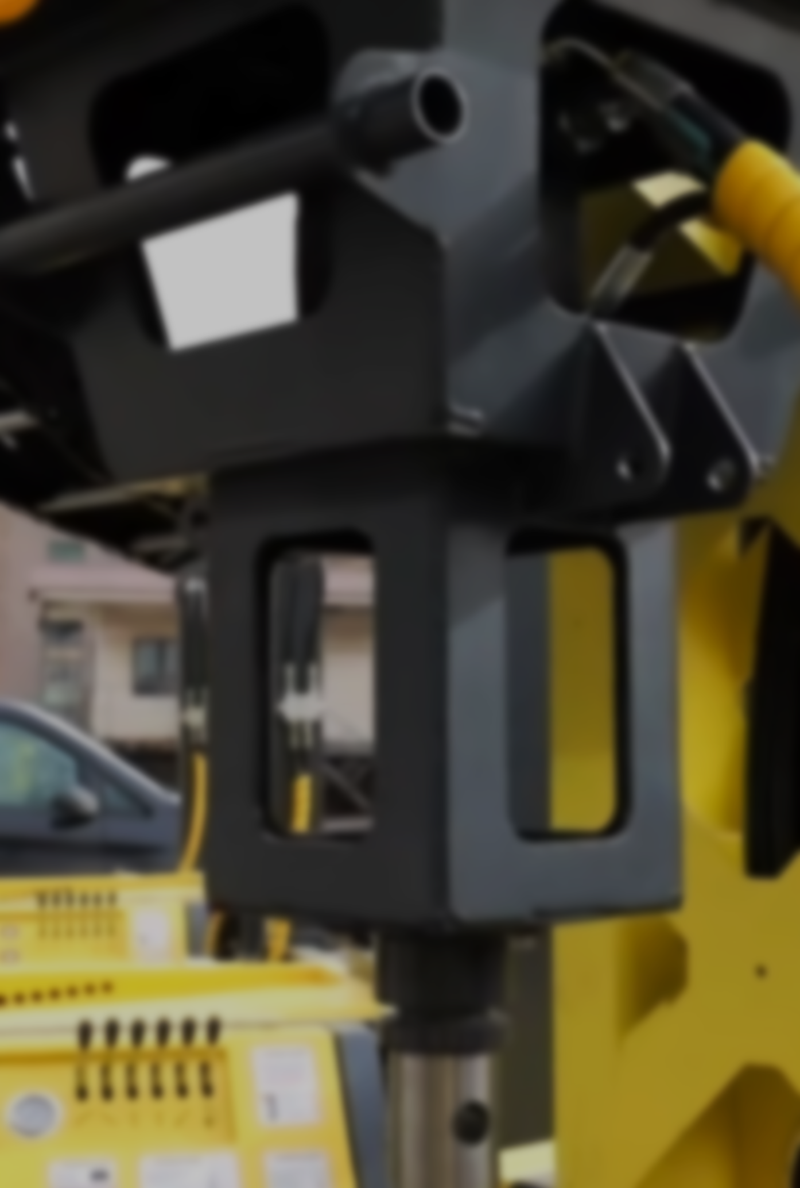

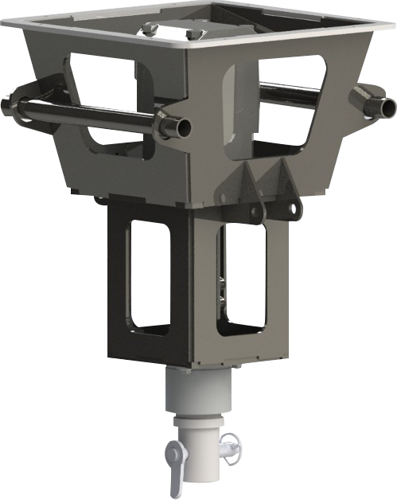
КОММЕРЧЕСКОЕ ПРЕДЛОЖЕНИЕ
ГИДРОБУР
ДОПОЛНИТЕЛЬНОЕ ОБОРУДОВАНИЕ
ДЛЯ СГК-200, СГК-300, СГК-320
ПОЗВОЛЯЕТ ВЫПОЛНЯТЬ ТОЧНОЕ
БУРЕНИЕ ОТВЕРСТИЙ ДЛЯ СВАЙ,
УВЕЛИЧИВАЯ СКОРОСТЬ И ТОЧНОСТЬ РАБОТ

Slide 2

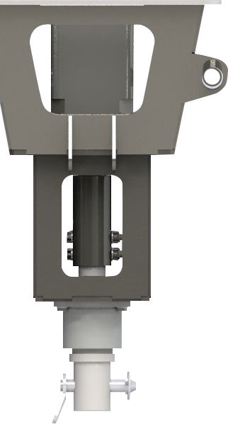
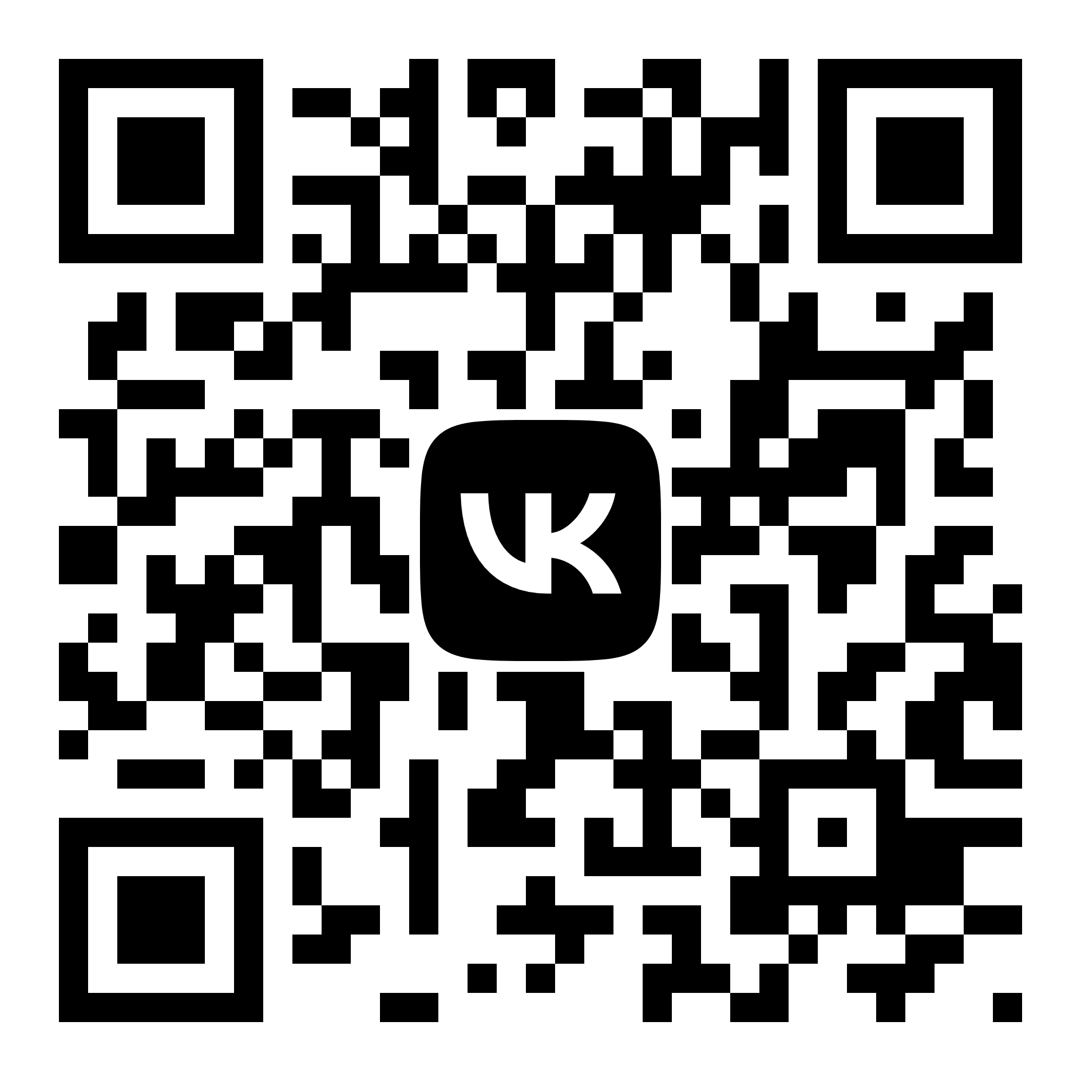
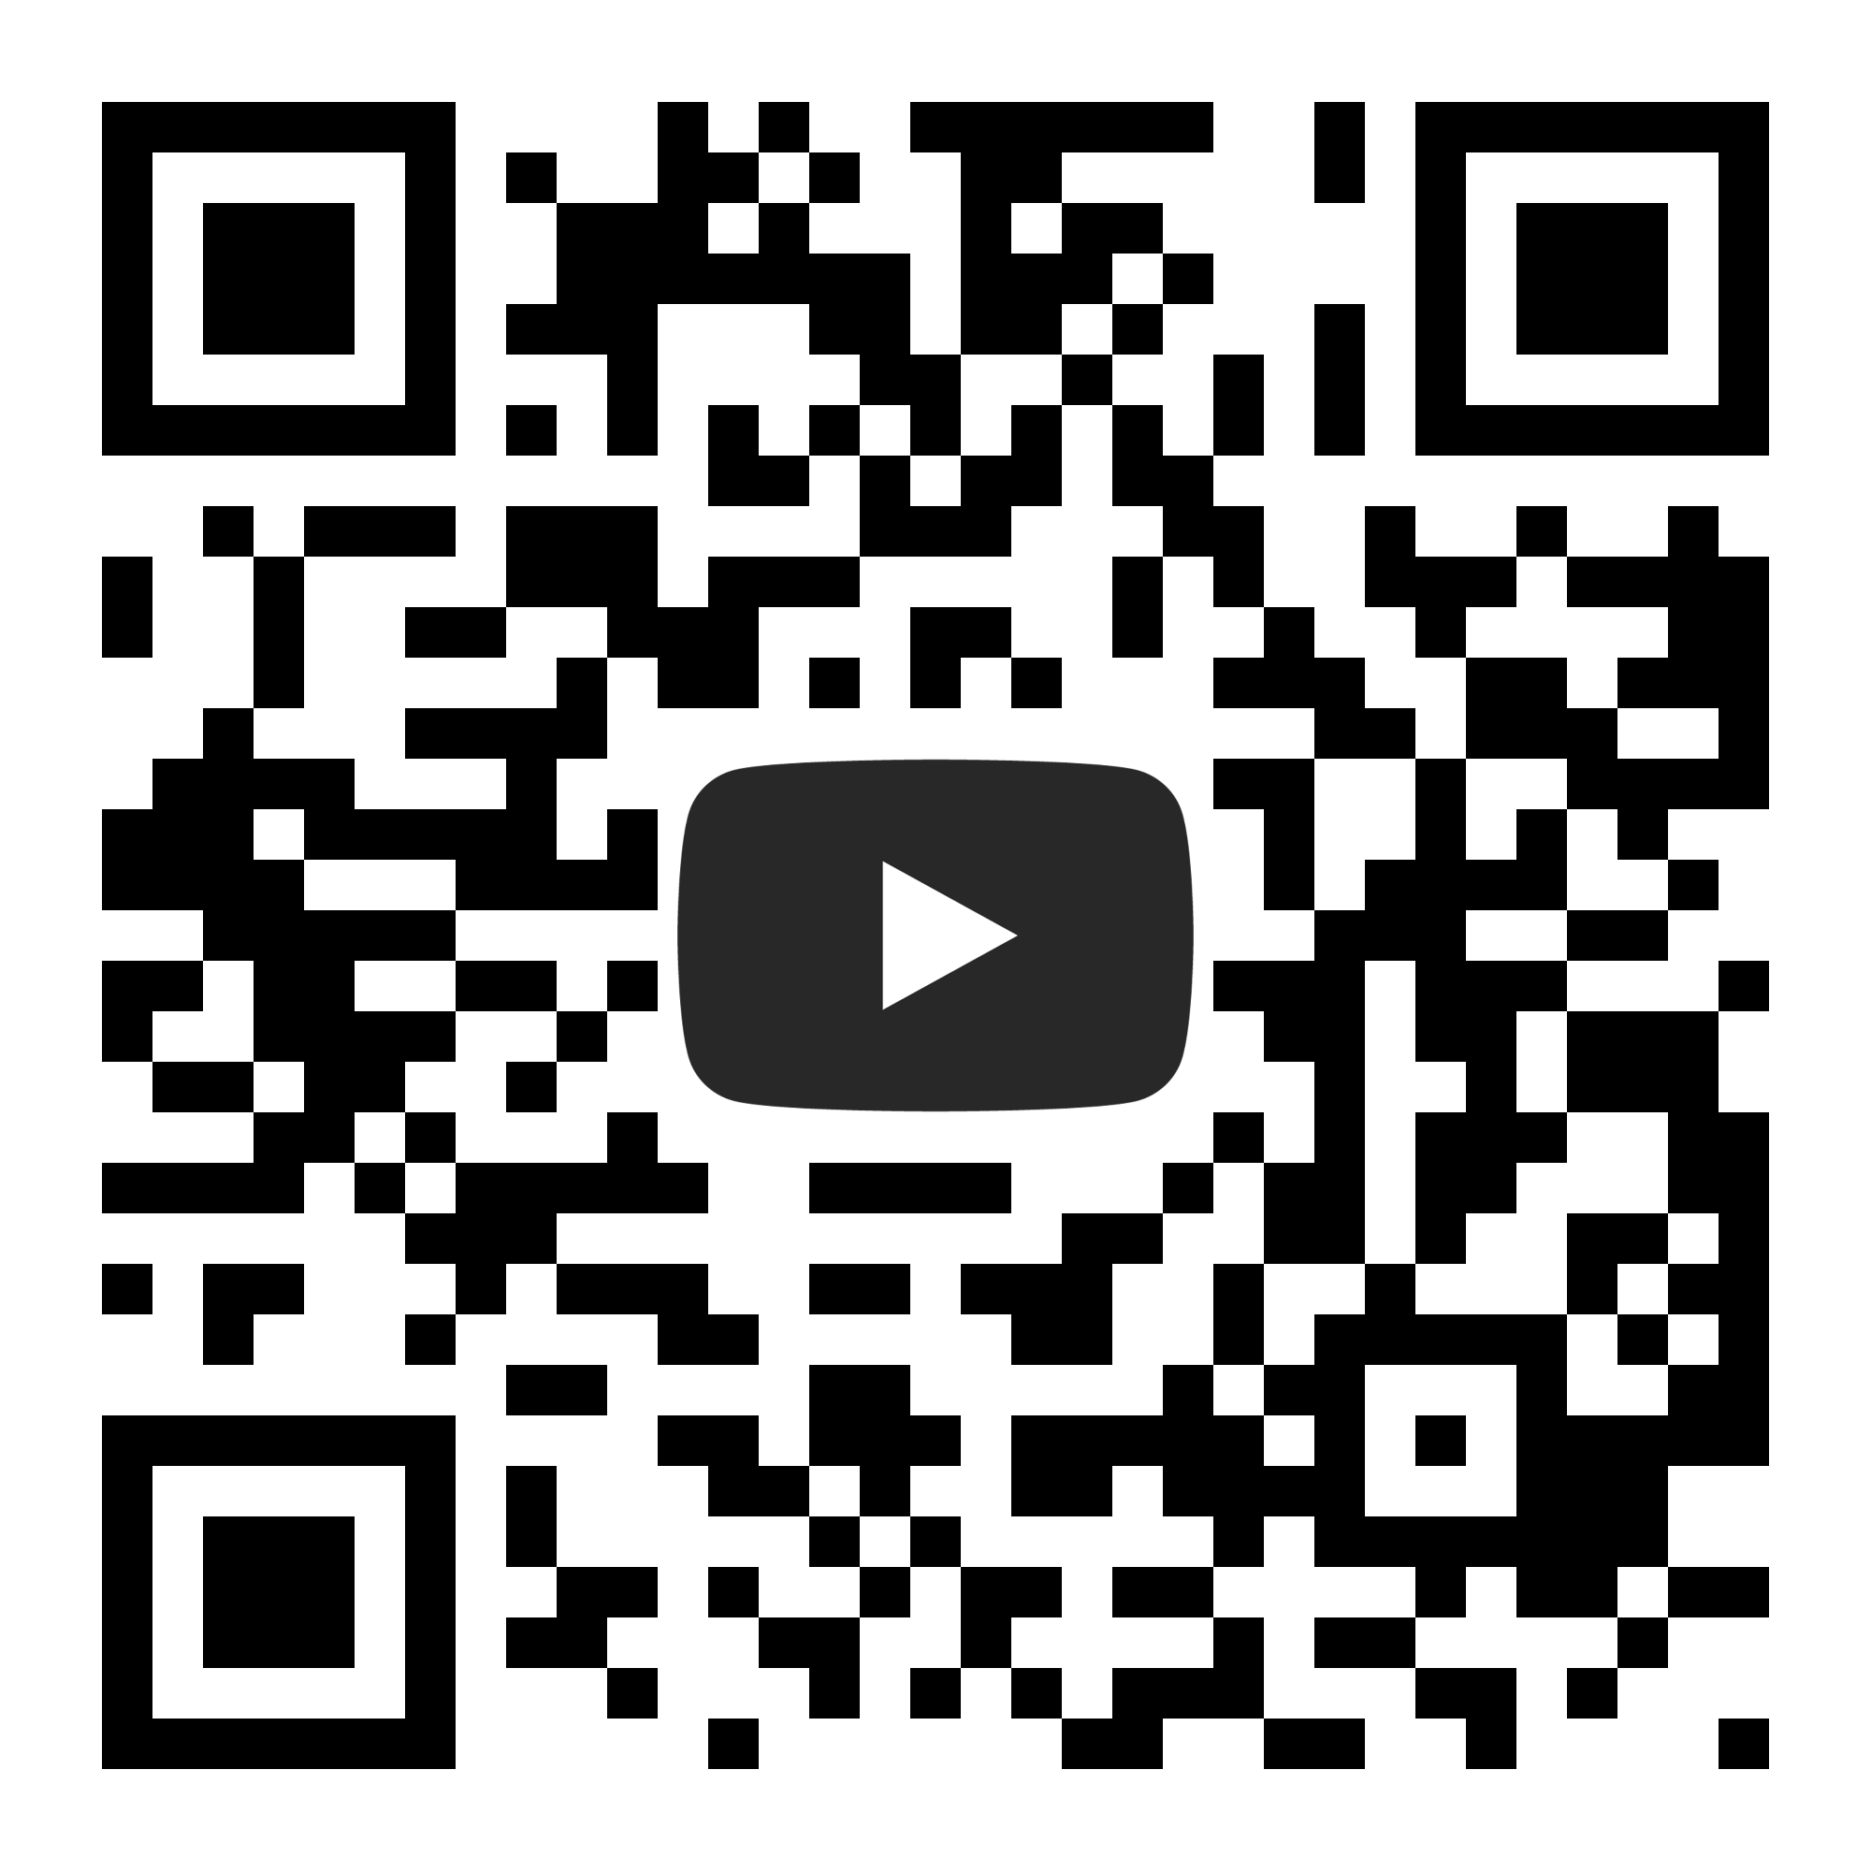
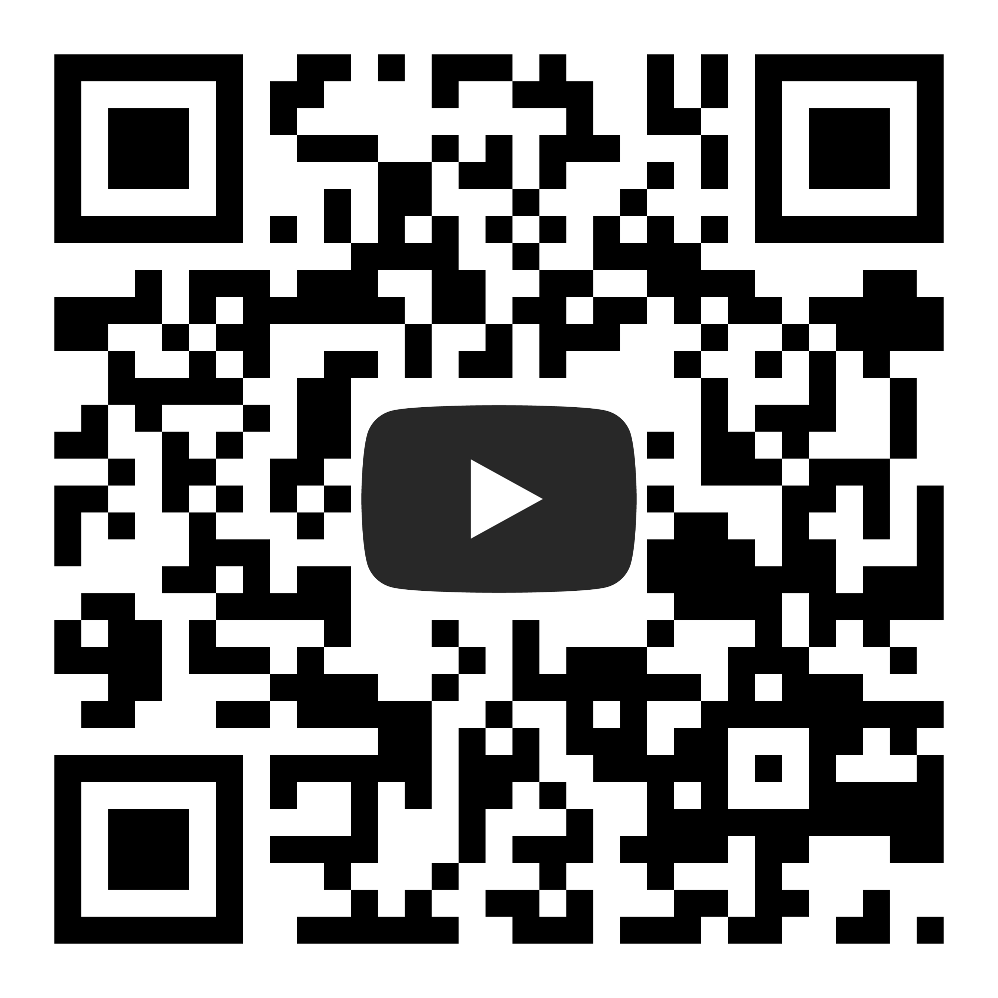
ГИДРОБУР СТРОЙМАТИК —
эффективное дополнение к вашему сваебойному оборудованию, которое значительно расширяет его функциональность.
С помощью гидробура вы сможете работать со сваями большей длины
на 1-3 метра, увеличить скорость и повысить точность выполнения работ.
Гидробур можно использовать для выполнения широкого спектра строительных задач.
Он идеально подходит для бурения технологических скважин под опоры ЛЭП, столбы связи и ограждения, а также для лидерного бурения в малоэтажном строительстве.
ПОСМОТРИТЕ ВИДЕО и узнайте, как легко и эффективно можно монтировать гидробур на ваше оборудование, чтобы значительно повысить его производительность и облегчить строительные работы.

Slide 3

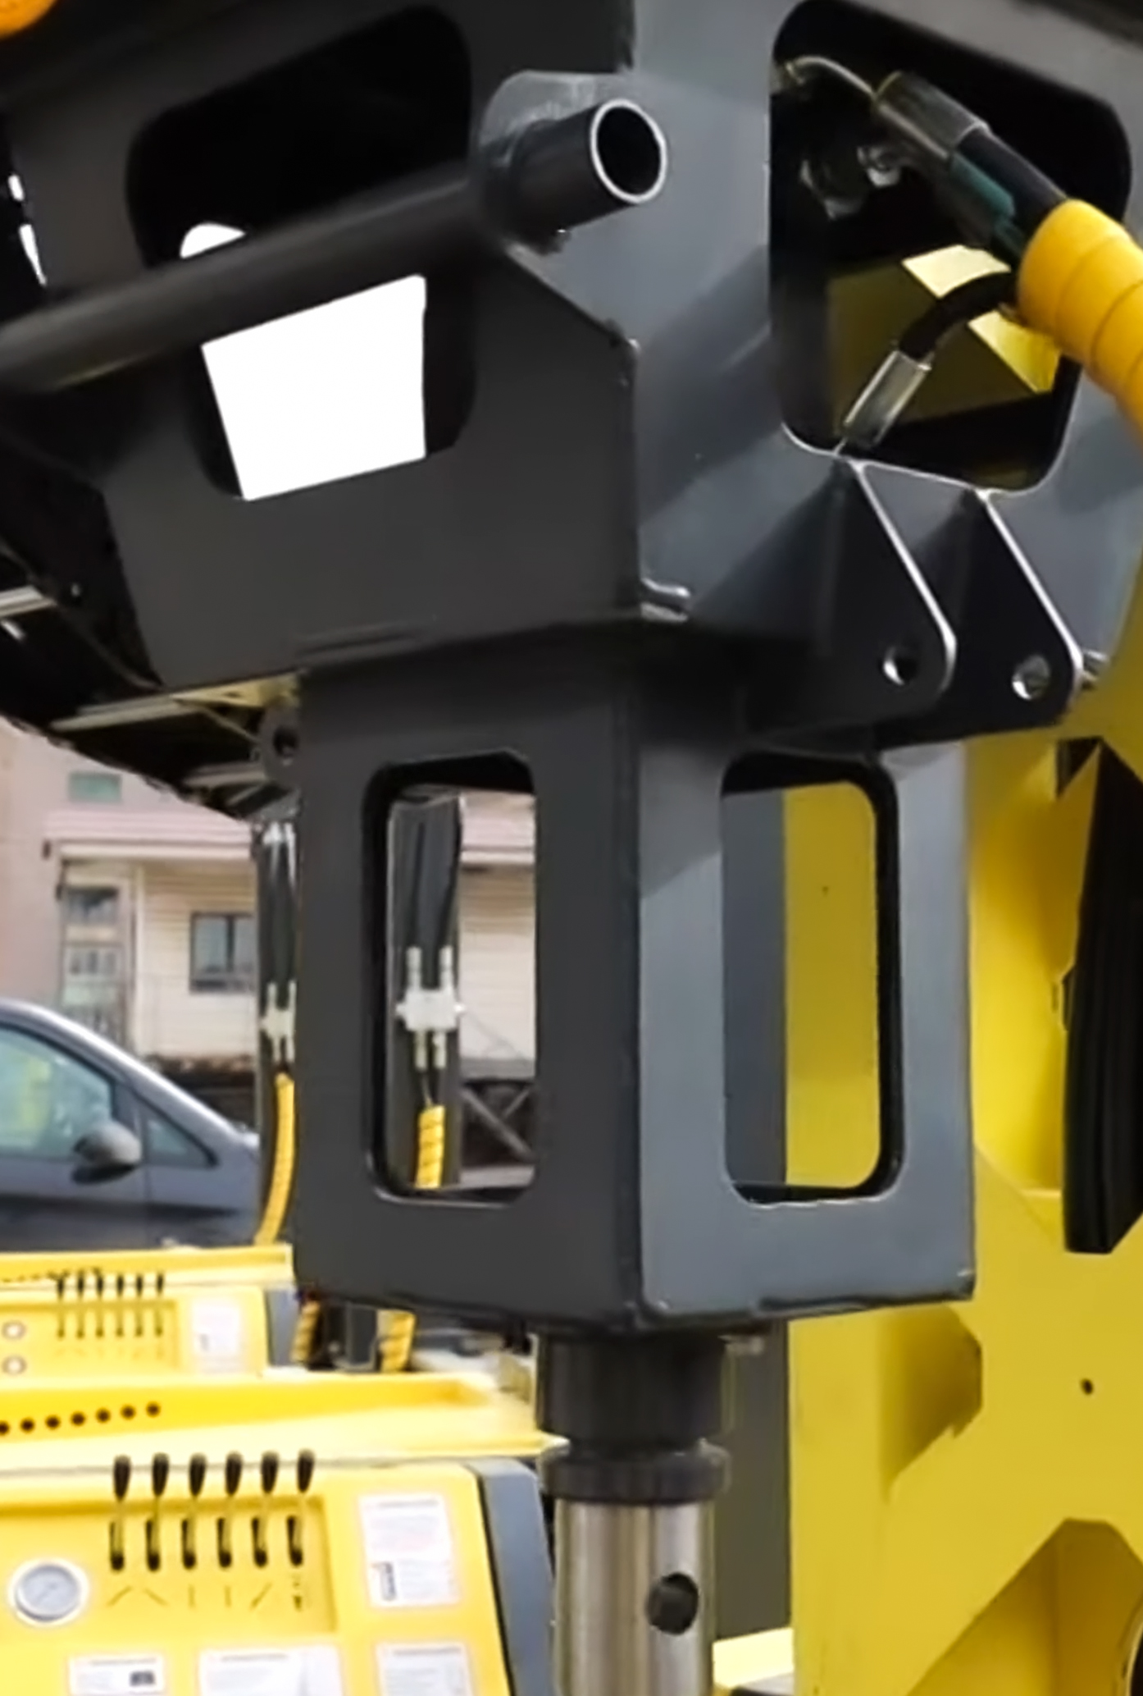
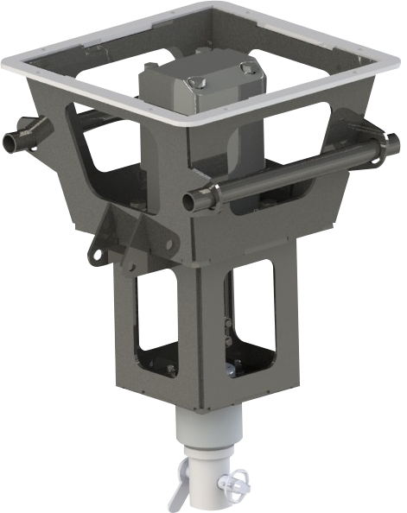
ТЕХНИЧЕСКИЕ ХАРАКТЕРИСТИКИ
ГИДРОБУР
ГАБАРИТНЫЕ РАЗМЕРЫ, ММ | 475х475х715
ВЕС, КГ | 90 +/-2 кг
ТИП ШНЕКОБУРА | S4
РАБОЧЕЕ ДАВЛЕНИЕ, БАР | 160
КРУТЯЩИЙ МОМЕНТ, Н/М | 1880

Slide 4
ДЕЙСТВУЕТ СПЕЦИАЛЬНОЕ ПРЕДЛОЖЕНИЕ!
Узнавайте подробности у менеджеров!

Slide 5
РАБОТАЯ С НАМИ,
ВЫ ГАРАНТИРОВАННО ПОЛУЧАЕТЕ:
Технику напрямую от производителя по оптимальной цене
Запчасти и расходники в наличии – всегда!
Поддержку 7 дней в неделю
Полное послепродажное обслуживание
Обучение (обслуживание и эксплуатация)
ЗАВОД «СТРОЙМАТИК» (ВХОДИТ В ХОЛДИНГ СЕВЕРНЫЙ ТЕХНОПАРК) - ЭТО:
> 17 тысяч м²
производственных и офисных площадей
> 350
высококвалифицированных сотрудников
> 25 лет
создания всемирно известной оригинальной
и полезной техники, оборудования и технологий в различных сферах
Мы - пионеры отрасли. На рынке с 2015 года. Первыми
в мире создали компактную сваебойную установку
У нас собственное конструкторское бюро и полный цикл производства. Пять патентов на сваебойные установки на высокопроходимом шасси
Производство сертифицировано по международному стандарту качества ISO 9001-2015 компанией DQS (Германия) и СЕ (Conformité Européenne)

Slide 6
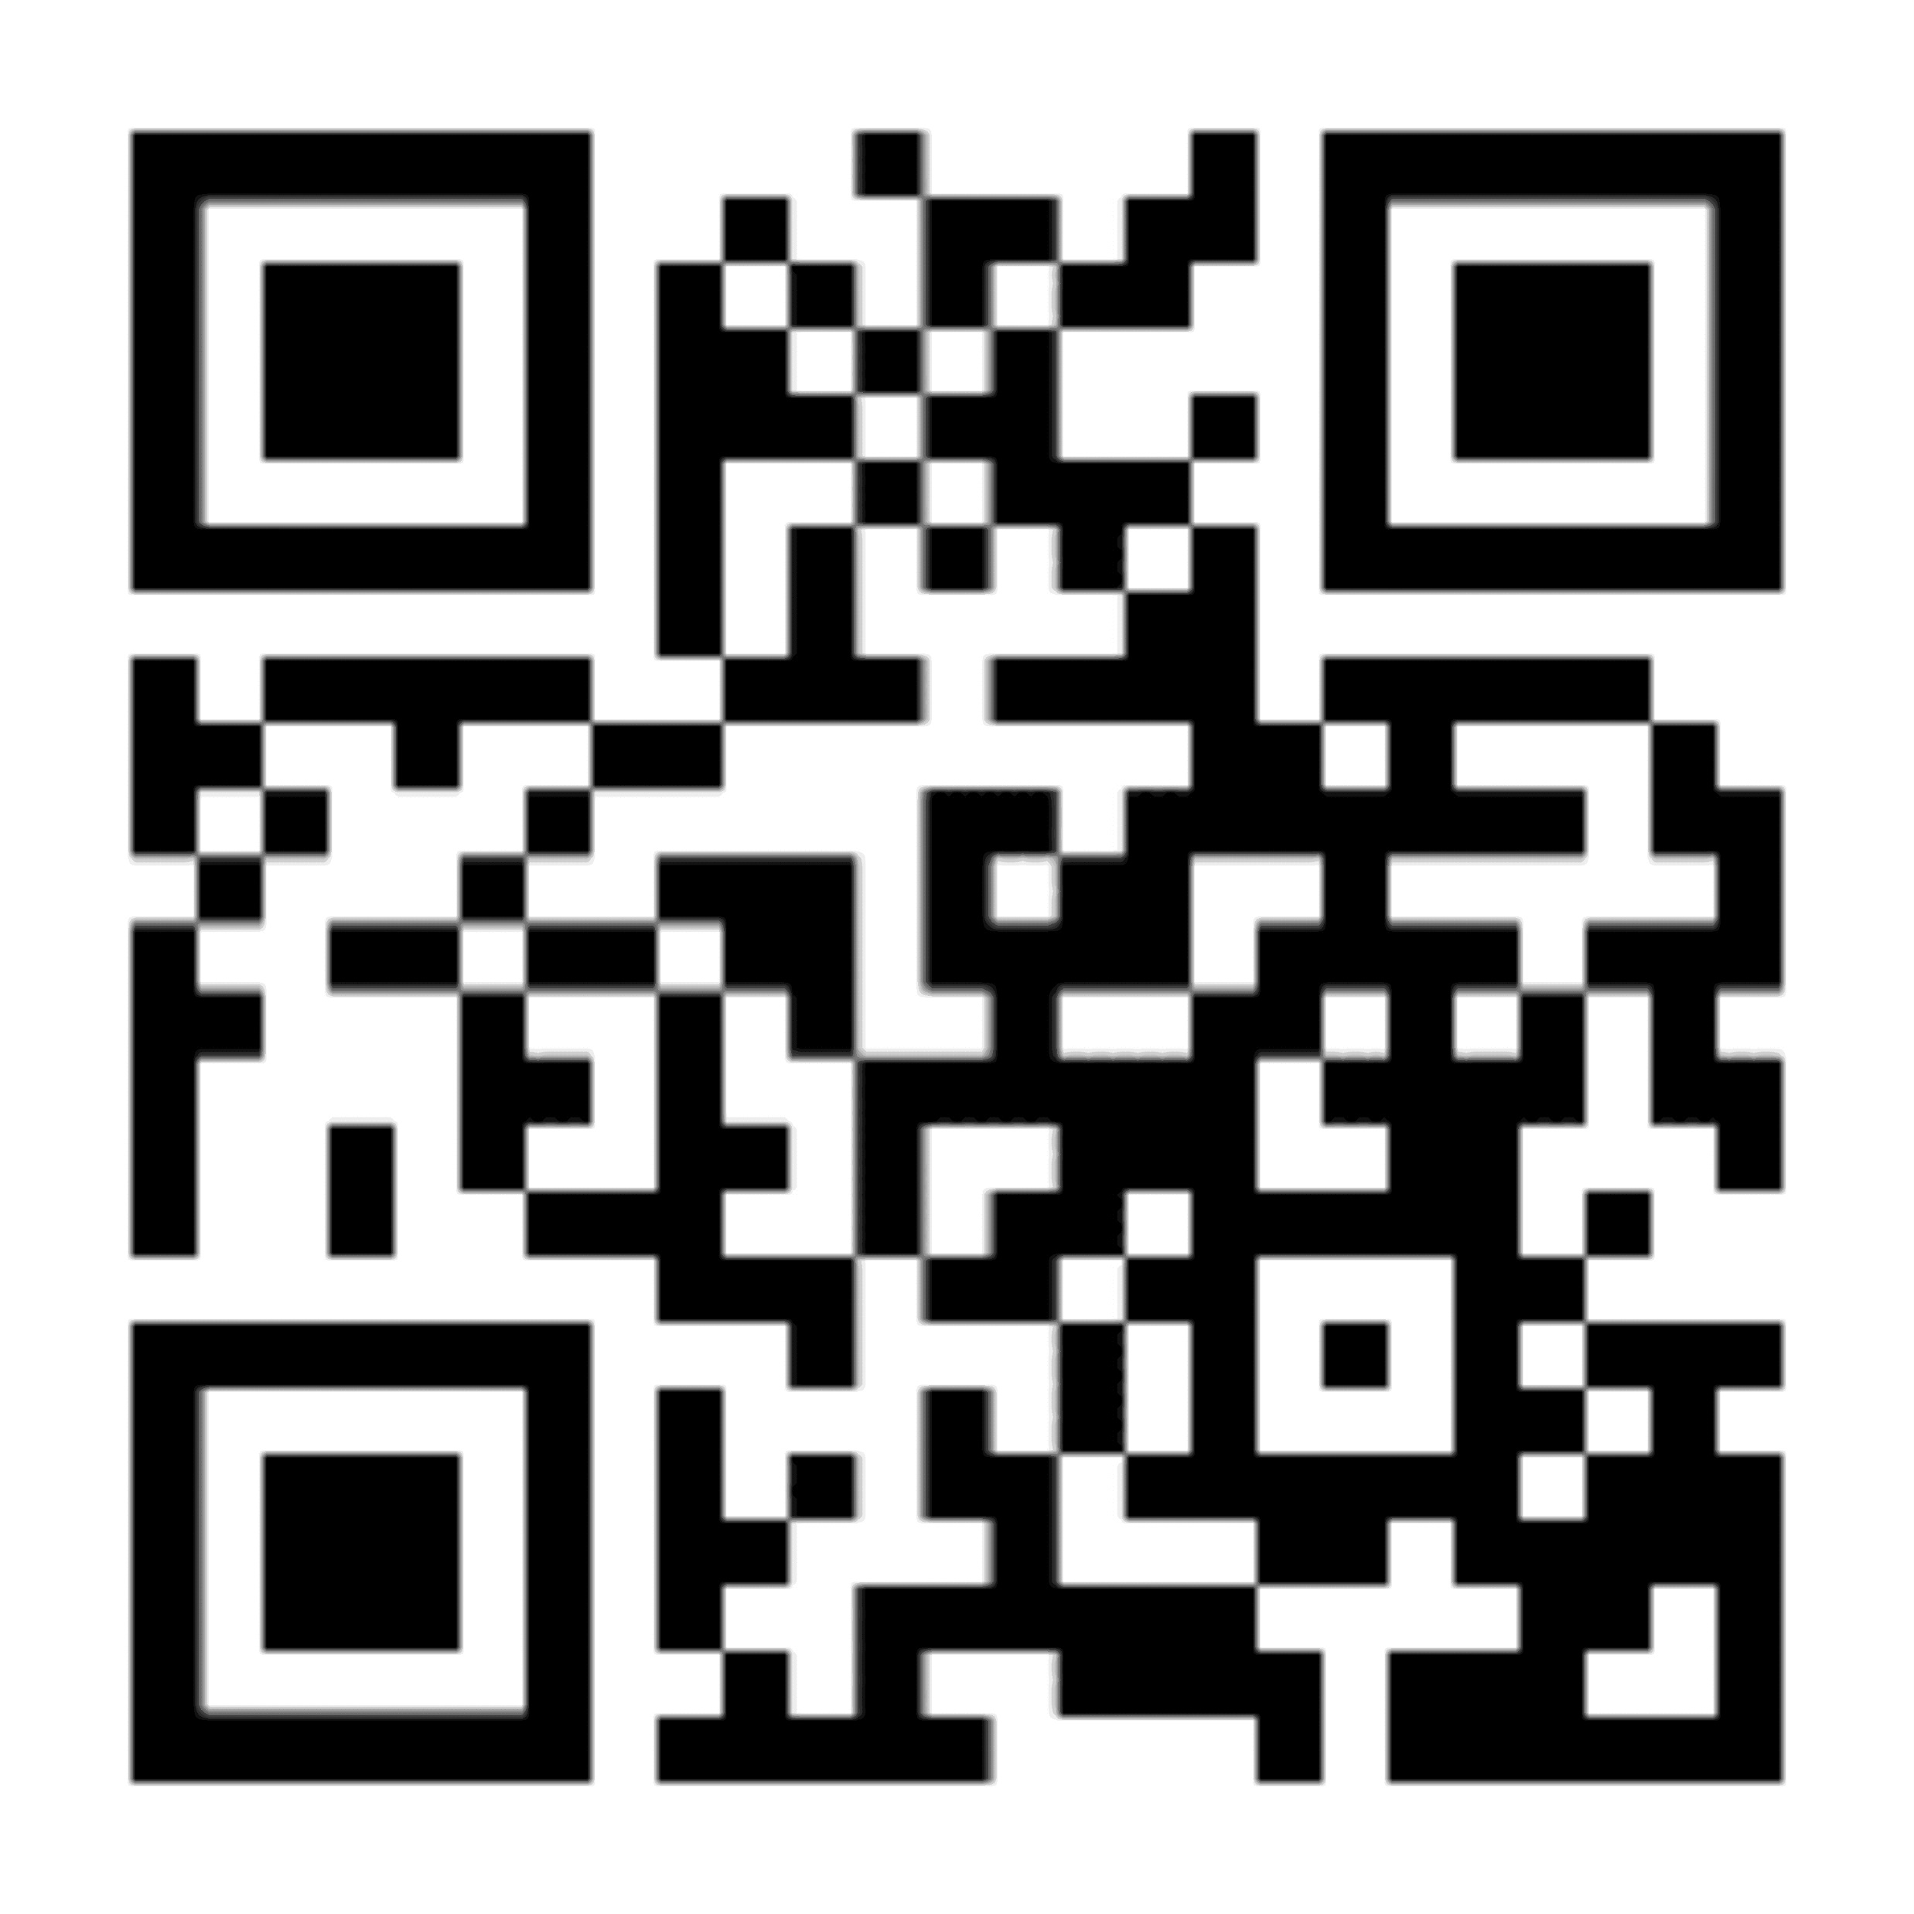





КОНТАКТЫ ДЛЯ СВЯЗИ
8 (800) 550-15-28
sales@stroimatic.com
stroimatic.com
+7 921 130-25-51
stroimaticSGK_bot
СМОТРИТЕ ВИДЕООБЗОР

